Slide 1
(20242Q) 72.27 - Sistemas de Inteligencia Artificial - Comisión: S
Pellegrini Jorge Orlando
Grupo 9

Slide 2
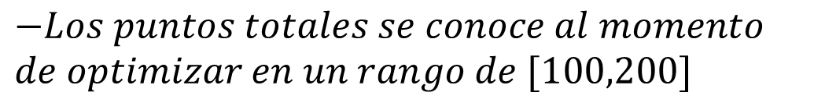
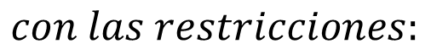
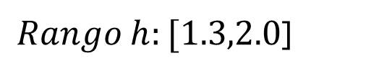
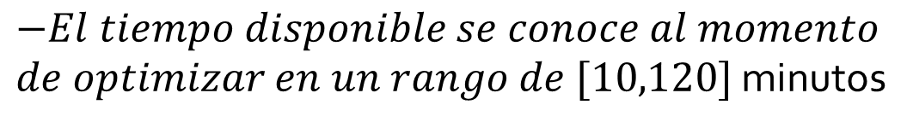
Planteo del problema
${Maximizar FO=f(h+x}_{1}+x_{2}+x_{3}+x_{4}+x_{5})$
$con las restricciones:$
$x_{1}+x_{2}+x_{3}+x_{4}+x_{5}=Puntos Totales$
$Rango h:[1.3,2.0$]
$−No se conoce los cálculos que realiza la Función Objetivo$
$$−Los puntos totales se conoce al momento$$
$de optimizar en un rango de [100,200]$
$$−El tiempo disponible se conoce al momento$$
$de optimizar en un rango de [10,120]$ minutos

Slide 3
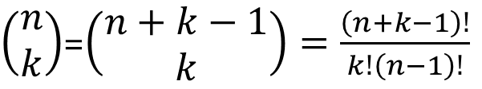
Optimización directa
Principio de la combinación con repetición
$\left(\begin{matrix}n \\ k\end{matrix}\right)$=$\left(\begin{matrix}n+k−1 \\ k\end{matrix}\right)=\frac{\left(n+k−1\right)!}{k!\left(n−1\right)!}$
Fuente: Miklós, B. (2006). A walk through combinatorics. World Scientific Publishing Co. Pte. Ltd., Hackensack, NJ.
$x_{1}+x_{2}+x_{3}+x_{4}+x_{5}=Puntos Totales$
$si Puntos Totales=100⇒n=100 y k=5⇒$ Posibles combinaciones de atributos= 394.377
$si Puntos Totales=100⇒n=200 y k=5⇒$ Posibles combinaciones de atributos = 69.588.451
$Rango Altura \left(1,3−2,0\right)$ $⇒7 valores$
$Para Puntos Totales=100$ se tiene 2.760.639 combinaciones de Altura y atributos
$Para Puntos Totales=200$ se tiene 487.119.157 combinaciones de Altura y atributos

Slide 4

Atributos
Fuerza: Esfuerzo físico
Destreza: Agilidad
Inteligencia: Hechizos
Vigor: Nivel máximo de vida
Constitución: Resistencia y aguante
Referencia: Videojuego baldur's gate 3

Slide 5
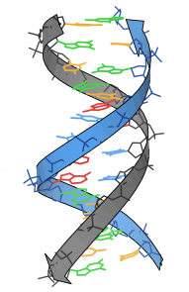
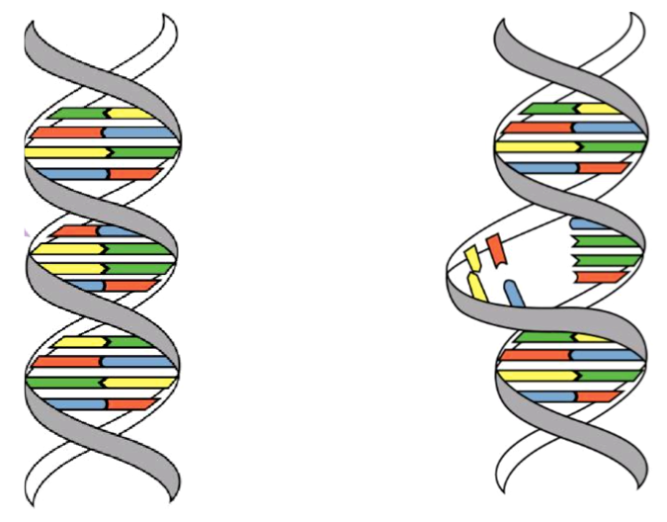
Propuesta de Mutación
Referencia: https://genotipia.com/genetica_medica_news/mutaciones-patologicas/
Referencia: https://linternasybosques.files.wordpress.com/2016/03/mutaciones.png?w=675

Slide 6
Propuesta de Mutación
$x_{1}+x_{2}+x_{3}+x_{4}+x_{5}=Puntos Totales$
+ 1 Fuerza - 1 Constitución
+ 1 Destreza - 1 Inteligencia
+ 1 Inteligencia - 1 Vigor
+ 1 Vigor - 1 Destreza
+ 1 Constitución - 1 Fuerza
Janikow, C. Z., & Michalewicz, Z. (1991). An experimental comparison of binary and floating point representations in genetic algorithms. In ICGA, 1991, 31-36.

Slide 7
Propuesta de Crossover
Inestabilidad genómica-> Presencia de cromosomas rotos, faltantes, reordenados o adicionales.
Presencia de enfermedades
Fuente: https://www.cancer.gov/espanol/publicaciones/diccionarios/diccionario-cancer/def/inestabilidad-genomica
${si x}_{1}+x_{2}+x_{3}+x_{4}+x_{5}=Suma ≠Puntos Totales$
La diferencia se resta y se distribuye a los atributos
No se realiza el crossover si Suma > Puntos totales
Se compensa con Pc altos

Slide 8
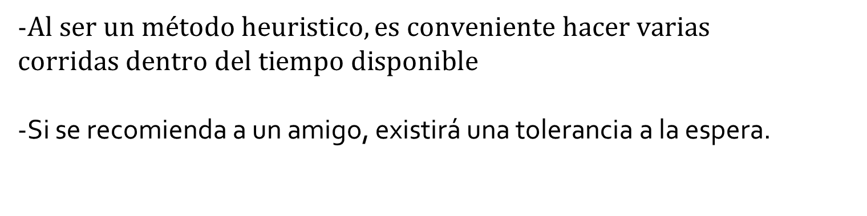
Propuesta de tiempo
-$Al ser un método heuristico, es conveniente hacer varias$
$$corridas dentro del tiempo disponible$$
-Si se recomienda a un amigo, existirá una tolerancia a la espera.

Slide 9
Métricas de desempeño
$$Mejora del desempeño → ¿Respecto a qué?$$
Ejemplo:
-Se aumenta la ganancia de un proyecto un 20%
-Se aumenta el ingreso de un proyecto un 20%
Puede valer cero
Refleja el beneficio
Tiene un piso (los costos)
No refleja correctamente el beneficio

Slide 10
Métricas de desempeño
Propuesta:
Para evaluar el desempeño entre los modelos, se normaliza los valores a:
-1 para el desempeño mas alto de la generación 0
-0 para el promedio de los desempeños de la generación 0
Se aproxima a un resultado al azar
Para evaluar el desempeño del modelo elegido, se normaliza el valores a:
-1 para el desempeño que un jugador hace por intuición
-0 para el promedio de los desempeños de la generación 0

Slide 11
Generación cero
Se generan números aleatorios:
${si x}_{1}+x_{2}+x_{3}+x_{4}+x_{5}=Suma ≠Puntos Totales$
La diferencia se resta y se distribuye a los atributos
Luego se filtra los individuos con algún atributo negativo y se ajusta el tamaño
Se genera una población 20 veces mayor

Slide 12
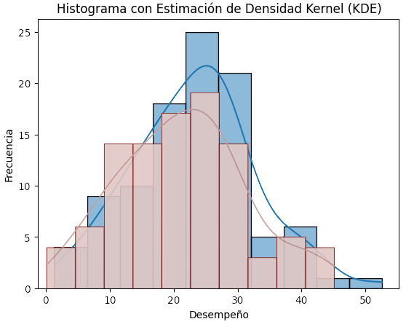
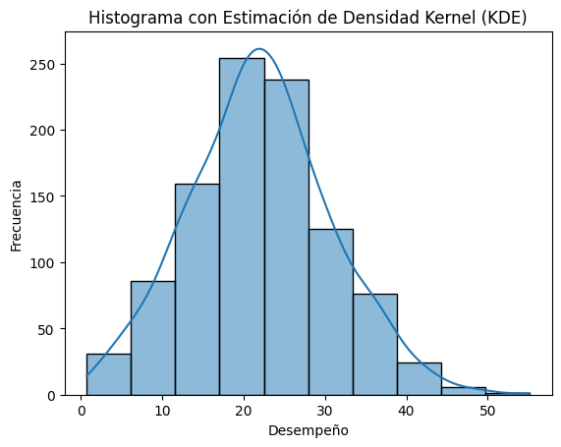
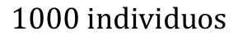
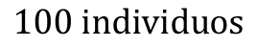
Generación cero
$$100 individuos−2000 puntos totales$$
Tiempo de generación: 0.25 +/- 0.012 segundos
$$100 individuos$$
$$1000 individuos$$

Slide 13
Diagrama para la generación de la nueva generación
Tasa de selección 1
< N
: Fill-all
Pc
Pm
Población actual
Individuos seleccionados
Hijos recombinados
Hijos mutados
Hijos copiados
Padres
Tasa de selección 2

Slide 14
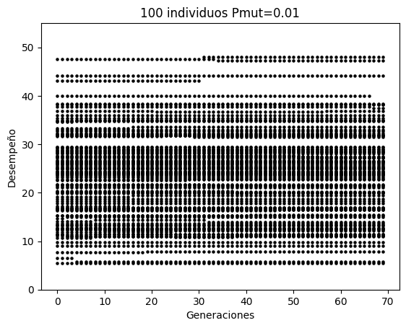
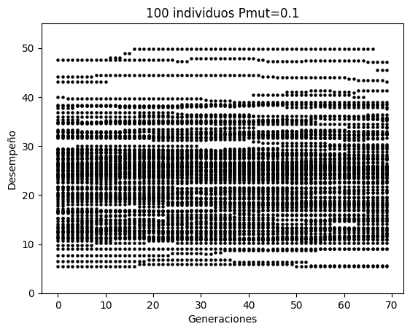
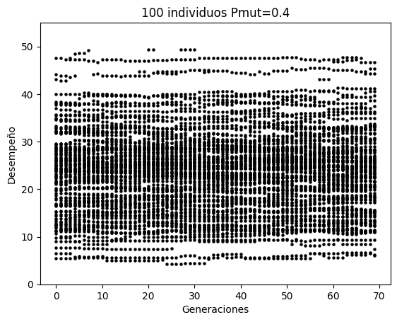
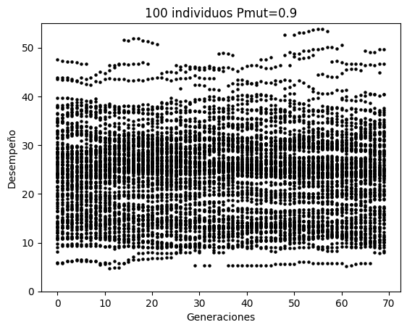
Influencia de la mutación gen
Efecto Aislado de la mutación

Slide 15
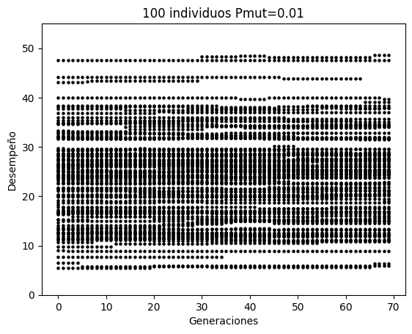
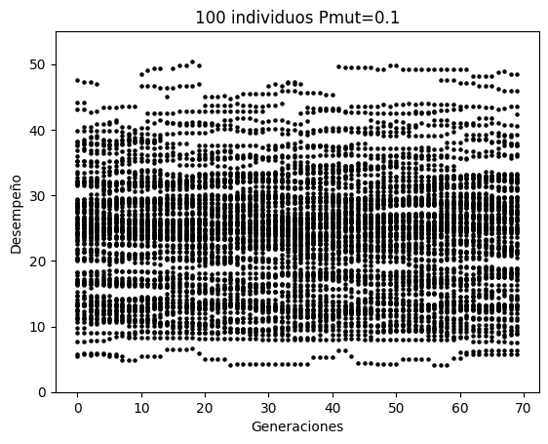
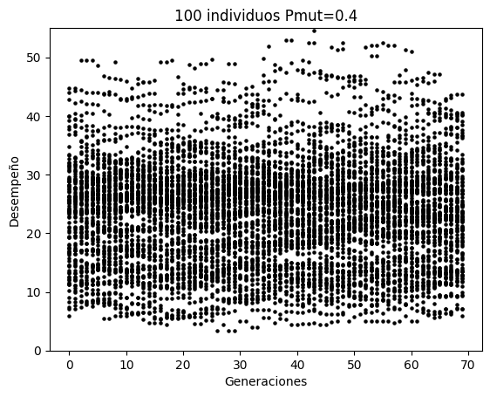
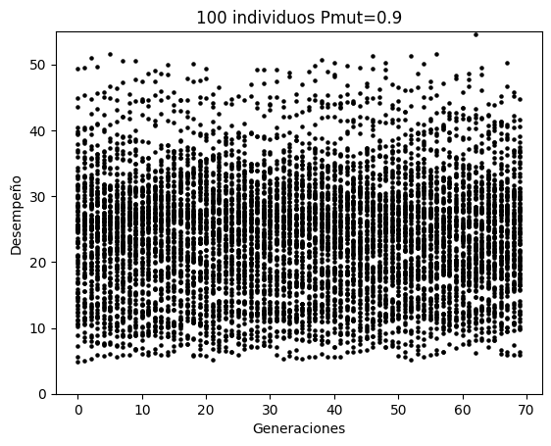
Influencia de la mutación multigen
Efecto Aislado de la mutación

Slide 16
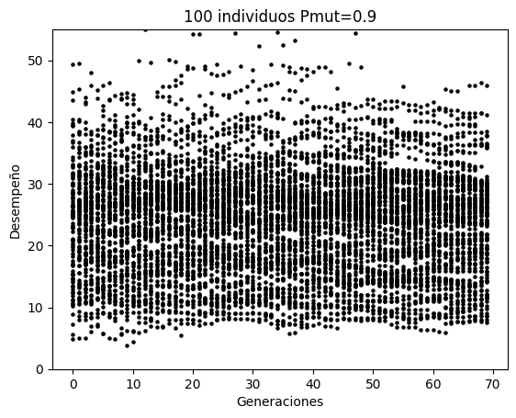
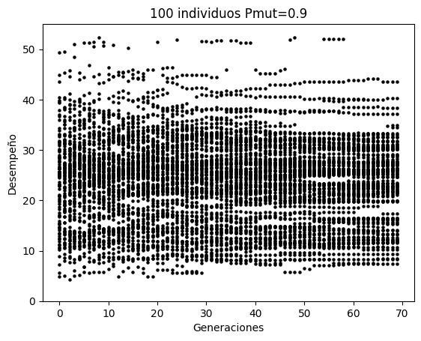
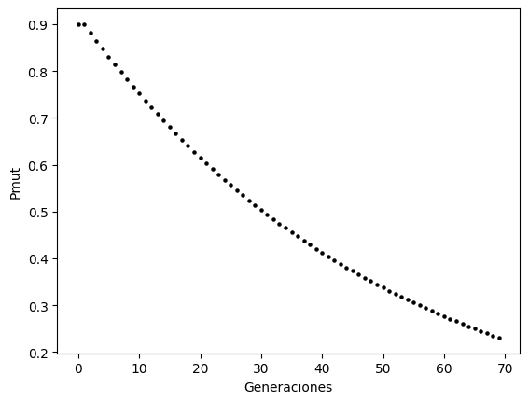
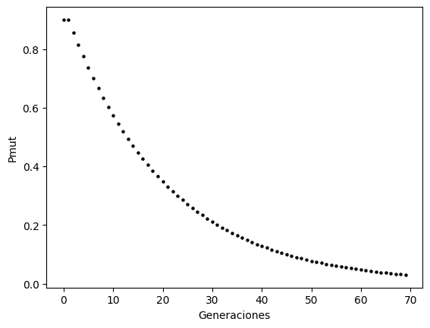
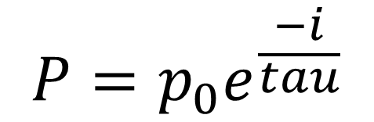
Influencia de la mutación No Uniforme
Efecto Aislado de la mutación
tau=50
tau=20
$$P=p_{0}e^{\frac{−i}{tau}}$$

Slide 17
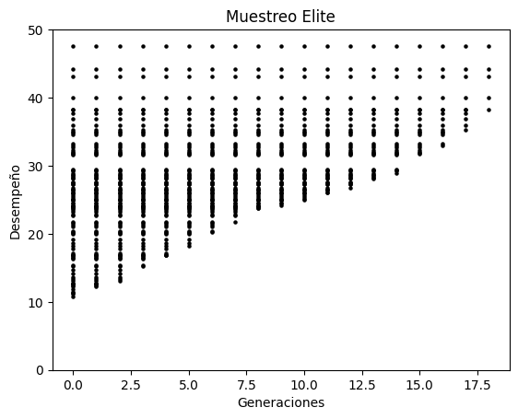
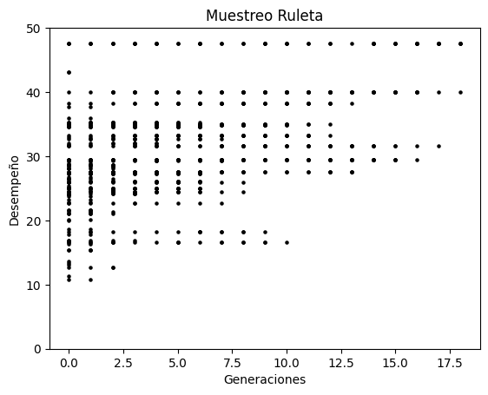
Influencia de la selección
$$100 individuos−200 puntos totales$$

Slide 18
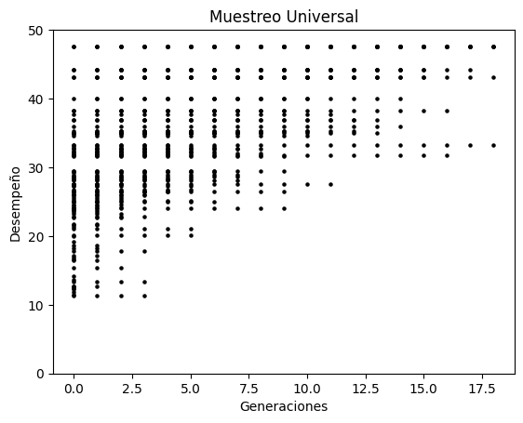
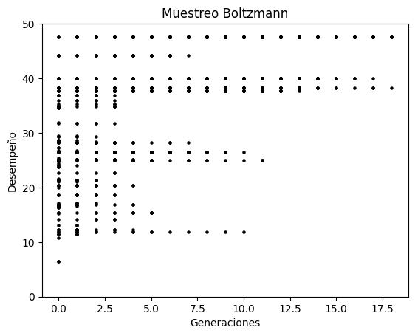
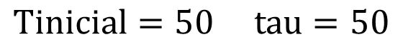
Influencia de la selección
$$100 individuos−200 puntos totales$$
$$Tinicial=50 tau=50$$

Slide 19
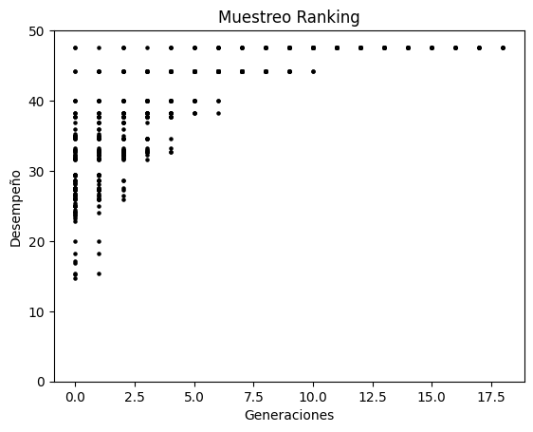
Influencia de la selección
$$100 individuos−200 puntos totales$$

Slide 20
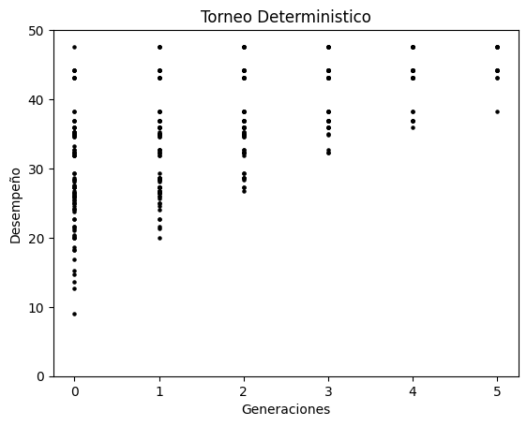
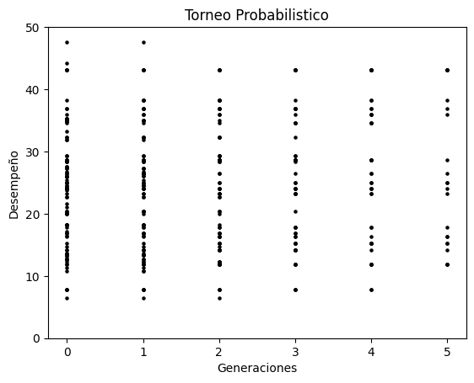
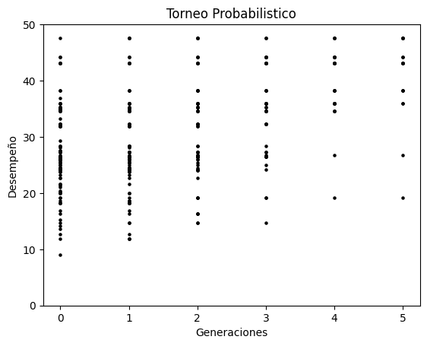
Influencia de la selección
$$100 individuos−200 puntos totales$$
Threshold=0.5
Threshold=0.8

Slide 21
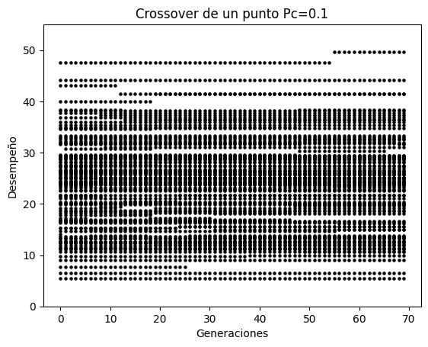
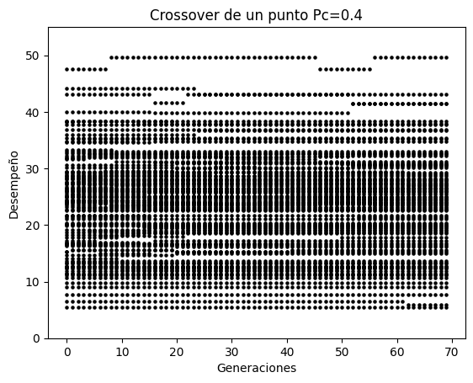
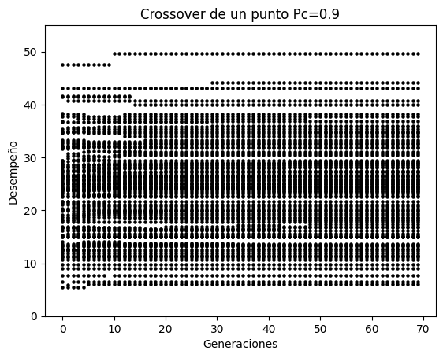
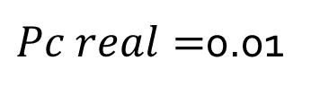
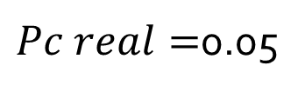
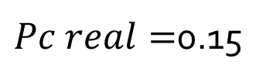
Influencia del Crossover de un punto
$$100 individuos−200 puntos totales$$
$Pc real=$0.01
$Pc real=$0.05
$Pc real=$0.15

Slide 22
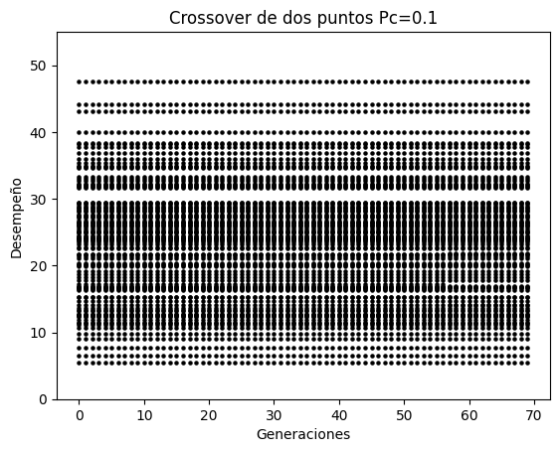
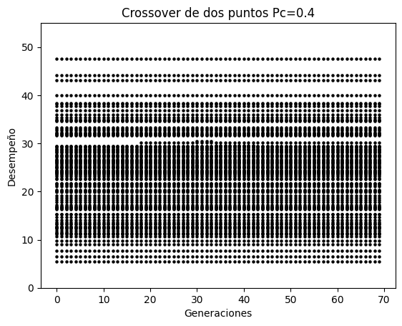
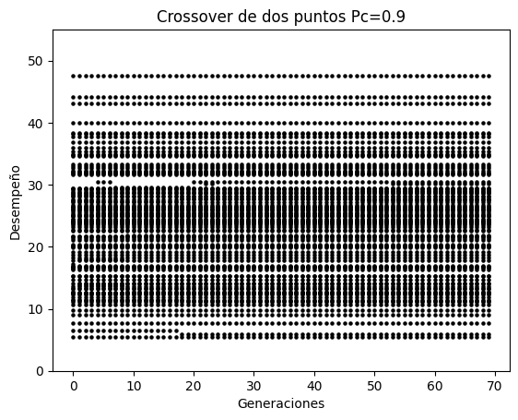
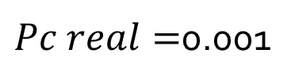
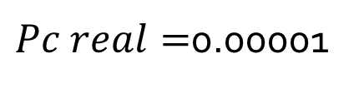
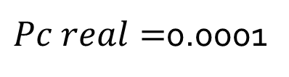
Influencia del Crossover de dos puntos
$$100 individuos−200 puntos totales$$
$Pc real=$0.00001
$Pc real=$0.0001
$Pc real=$0.001

Slide 23
Influencia del Crossover de dos puntos
Influencia del Crossover de un punto
$$100 individuos−200 puntos totales$$
Si el corte es en los atributos, una diferencia es positiva y la otra es negativa
No se realiza
Se propone tomar el padre con la diferencia positiva para el crossover de dos puntos

Slide 24
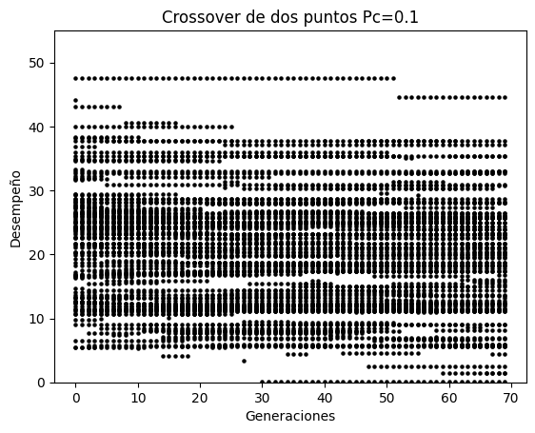
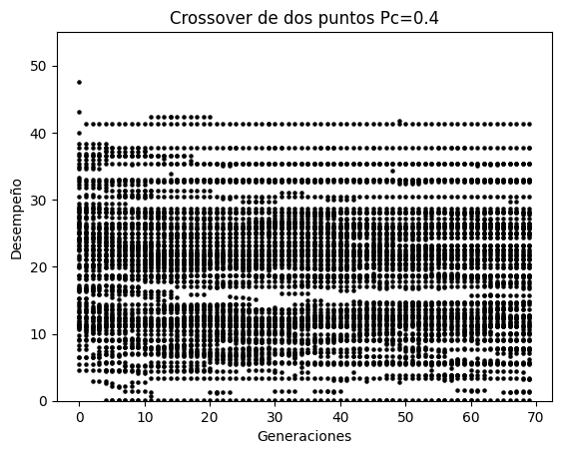
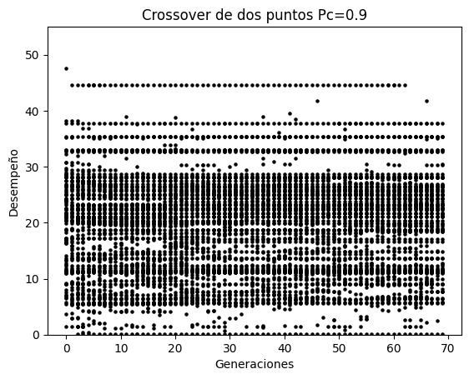
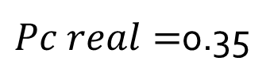


Influencia del Crossover de dos puntos redo
$$100 individuos−200 puntos totales$$
$Pc real=$0.04
$Pc real=$0.18
$Pc real=$0.35

Slide 25




Influencia del Crossover anular
$$No funciona$$
$$100 individuos−200 puntos totales$$

Slide 26



Influencia del Crossover Uniforme
$$100 individuos−200 puntos totales$$
$Pc real=$0.04
$Pc real=$0.18
$Pc real=$0.35

Slide 27

Exploración de los escenarios
Clase: Guerrero
Población: 200 individuos
Generaciones: 2000
Tasa de selección 1: 82.5 torneo probabilístico 0.8
Tasa de selección 2: 10 torneo probabilístico 0.8
Tasa de selección 2: 7.5 Elite
Pc= 0
Pm=0.4 multi gen
Tiempo 5 +/- 1 segundos

Slide 28

Exploración de los escenarios
Clase: Guerrero
Población: 150 individuos
Generaciones: 2000
Tasa de selección 1: 1/3 muestreo universal
Tasa de selección 2: 1/3 muestreo universal
Tasa de selección 2: 1/3 muestreo universal
Pc= 0
Pm=0.4 multi gen
Tiempo 5 +/- 1 segundos

Slide 29

Exploración de los escenarios
Clase: Guerrero
Población: 150 individuos
Generaciones: 2000
Tasa de selección 1: 1/3 muestreo universal
Tasa de selección 2: 1/3 muestreo universal
Tasa de selección 2: 1/3 muestreo universal
Pc= 0
Pm=0
Tiempo 5 +/- 1 segundos

Slide 30





Slide 31
En el hipotético caso de que funcione el código
Tasa 1
Tasa 2
Individuos
Generaciones
Pmut
Pc
Tipo de mutación (gen o multigen)
Tipo de crossover
Tipo de mutación 2 (uniforme o no uniforme)
Tipo de selección tasa 1
Tipo de selección tasa 2
Tipo de selección tasa 3
Maldición de la dimensionalidad
Exploración Unidimensional
Ineficiente

Slide 32

En el hipotético caso de que funcione el código
Se propone una búsqueda de grilla con una baja cantidad de individuos
y generaciones
Métrica: proporción con desempeño>50

Slide 33

Plataforma utilizada
Código realizado en :

Slide 34


Consideraciones hipotéticas para el ejercicio 2
¿La altura es un parámetro?
-Se evaluaría la optimización para una altura definida
¿Cuanto estaría dispuesto una persona a esperar?
-Como máximo 1 minuto. Se toma como referencia el tiempo maximo de carga de un juego para playstation 4.
El desempeño por intuición seria:
F.O:

Slide 35


Se soluciona el problema al realizar el directorio
Clase: Guerrero
Población: 100 individuos
Generaciones: 100
Tasa de selección 1: 30 muestreo universal
Tasa de selección 2: 40 muestreo universal
Tasa de selección 2: 30 muestreo universal
Pc= 0.1
Pm=0.7
Clase: Guerrero
Población: 100 individuos
Generaciones: 100
Tasa de selección 1: 30 muestreo universal
Tasa de selección 2: 40 muestreo universal
Tasa de selección 2: 30 muestreo elite
Pc= 0.1
Pm=0.7

Slide 36

Se soluciona el problema al realizar el directorio
Clase: Guerrero
Población: 100 individuos
Generaciones: 100
Tasa de selección 1: 30 muestreo universal
Tasa de selección 2: 40 muestreo universal
Tasa de selección 2: 30 elite
Pc= 0.0
Pm=0.0

Slide 37
Gracias por su atención

